Slide 1

Apache Calcite
《SQL 高级特性》 - 校验层

Slide 2
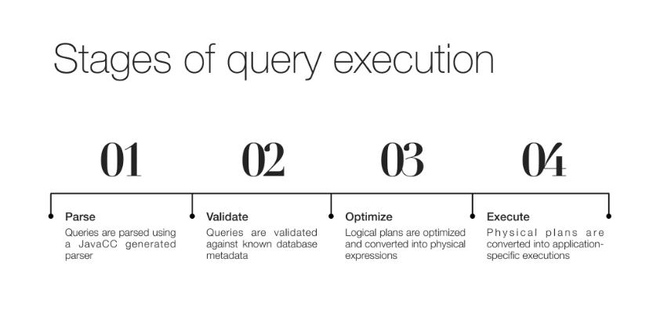
Four Steps

Slide 3
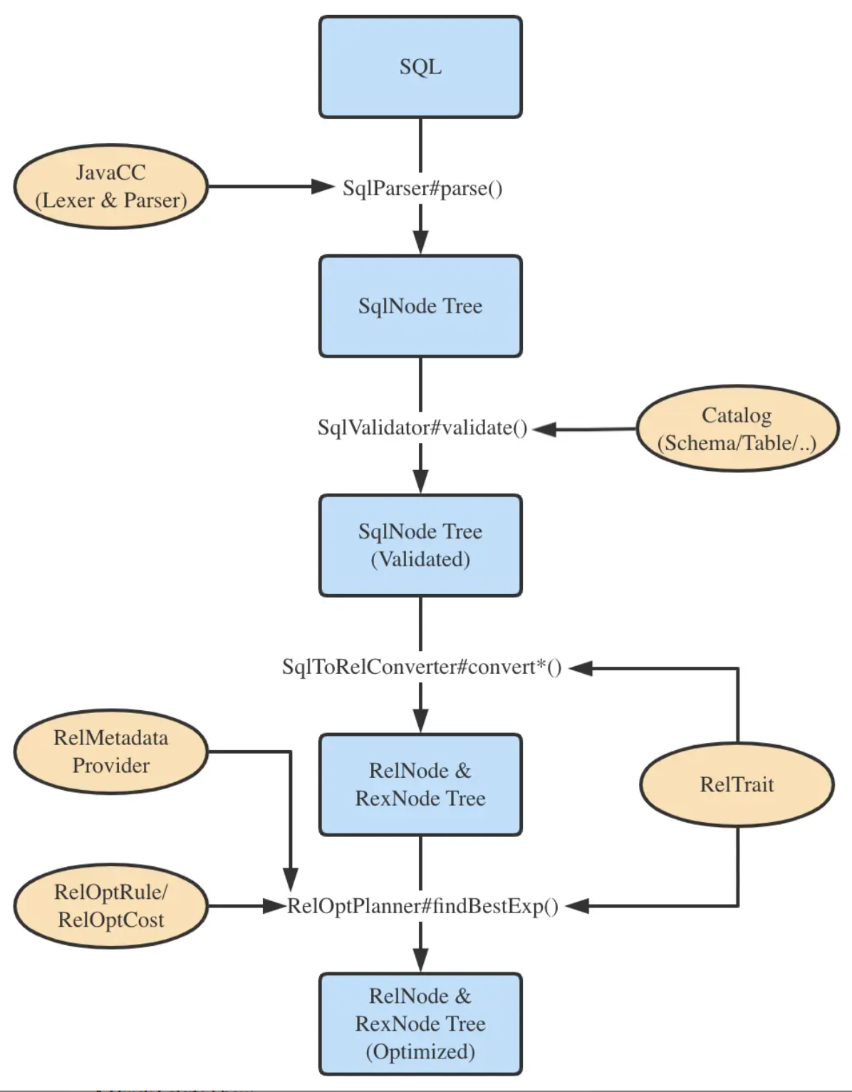
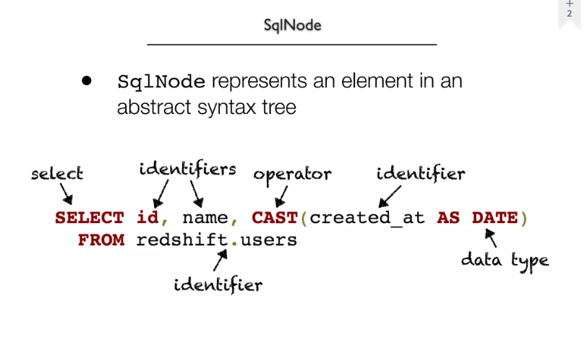
Validate-SqlNode

Slide 4
Catalog
Apache Calcite
Model A
Model B
Model …
Schema A
Table A
Table B
Schema B
Schema …
Schema …
Schema …
Table …

Slide 5
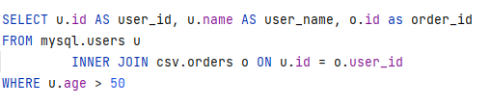
Example

Slide 6
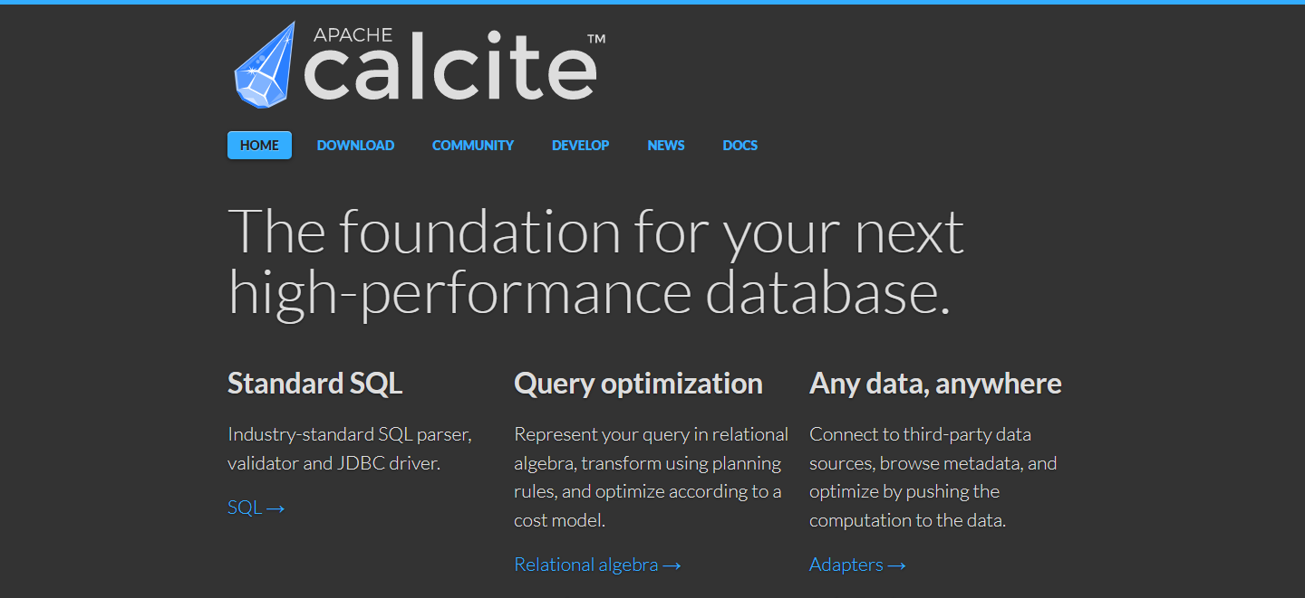
Home Page <https://www.calcite.apache.org>

Slide 7
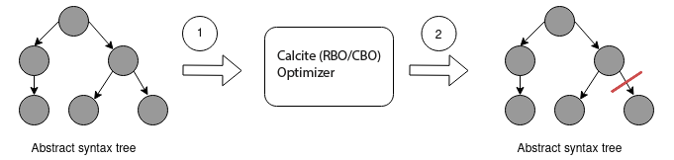
Query Optimization

Slide 8
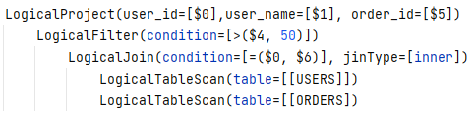
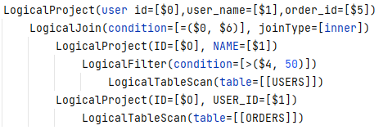
Query Optimization
Before:
After:

Slide 9
Home Page <https://www.calcite.apache.org>

Slide 10
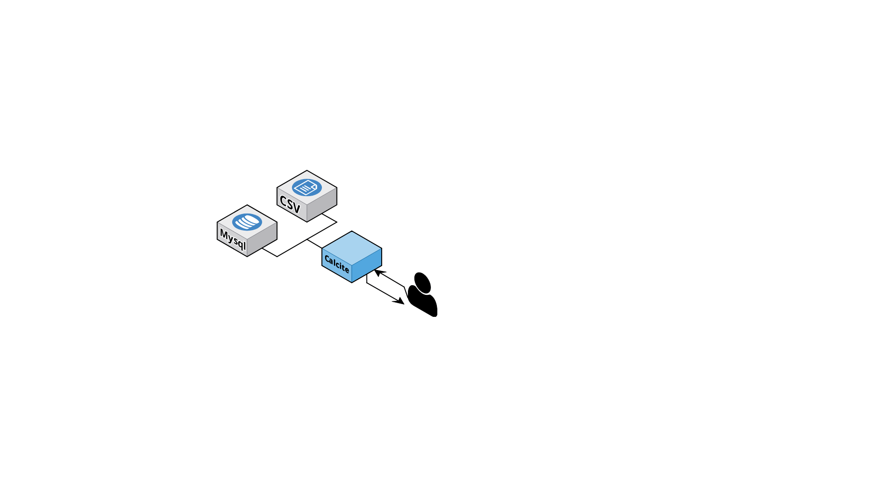
Any data, Anywhere

Slide 11
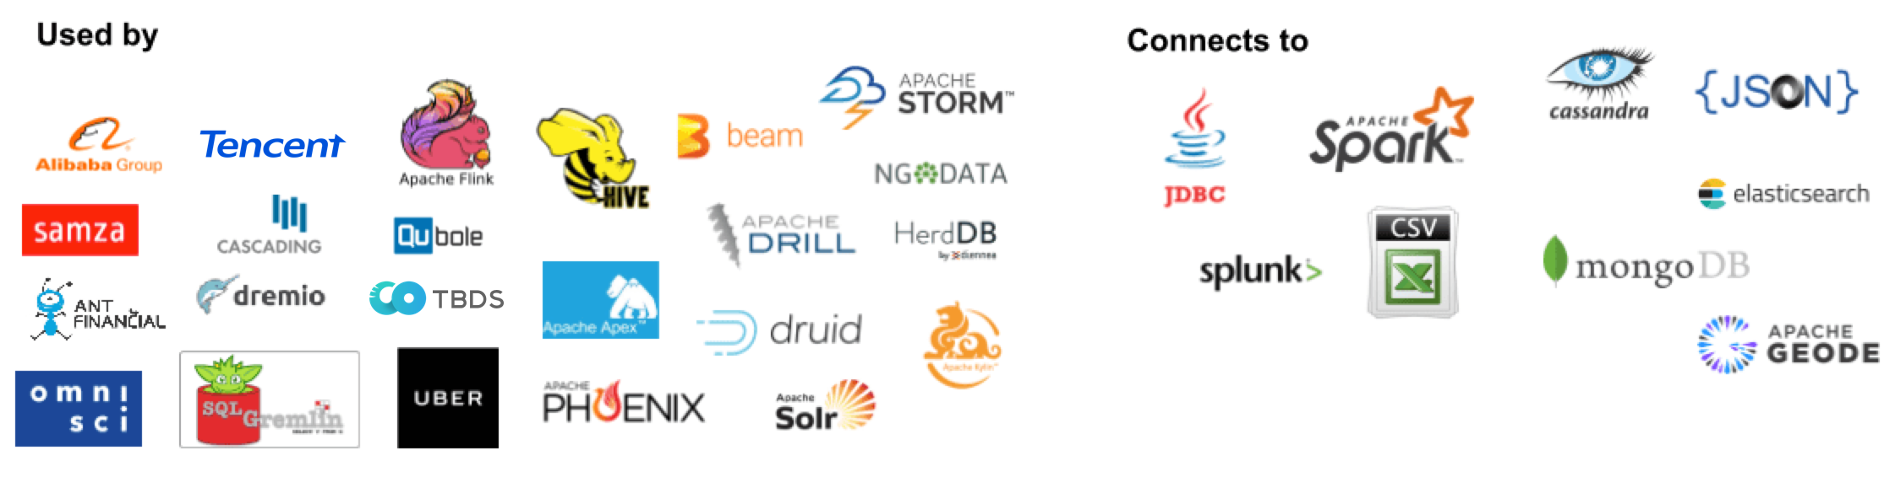


Powered By Calcite

Slide 12
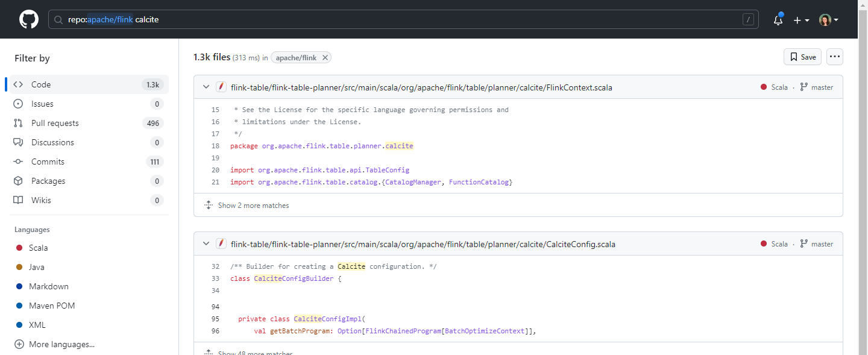
Flink Github Page <https://github.com/apache/flink>

Slide 13
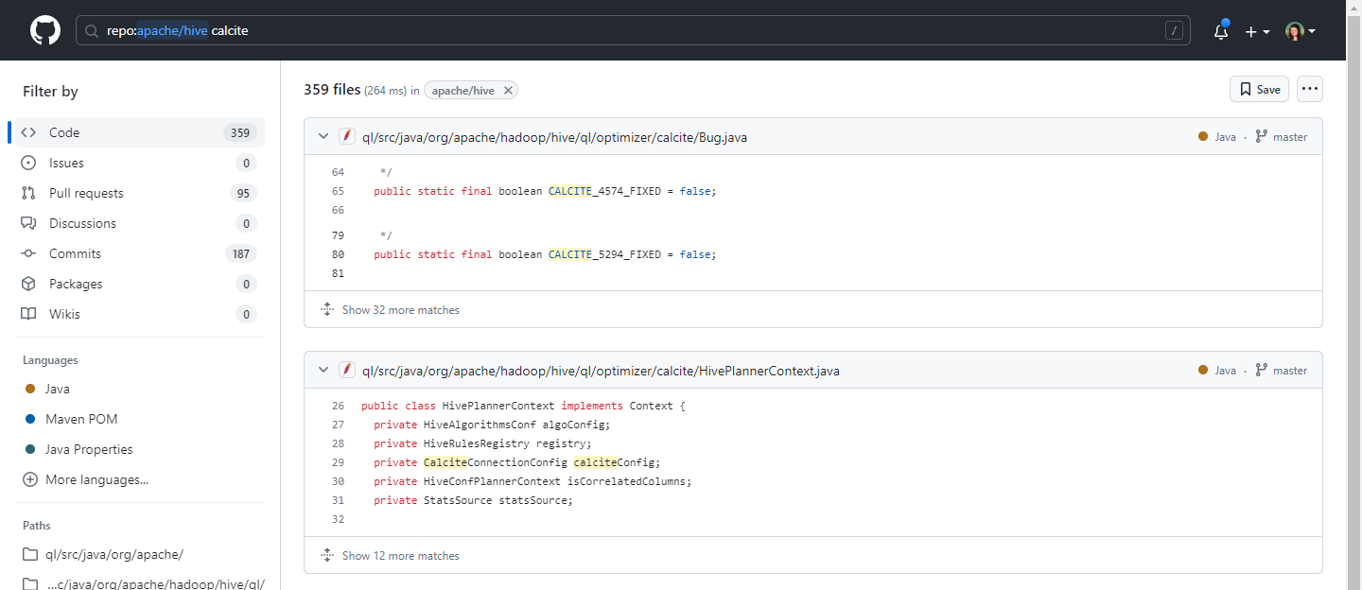
Hive Github Page <https://github.com/apache/hive>

Slide 14
Apache Calcite
《SQL 高级特性》 - 主要内容

Slide 15
1
Calcite主要概念和关键特性
从源码角度理解SQL解析，验证，优化，执行步骤 ; 以及Calcite中独特的Schema,Table等概念。
Standard SQL.
2
Calcite SQL优化器
关系代数转换操作，以及逻辑计划优化等；手把手带领完成自定义schema构建。
Query Optimization.
3
Calcite扩展内容
了解和掌握包括联邦查询，sql扩展，javacc代码生成，以及流式sql等相关技术；在之后工作晋升中，有更多的底气和核心竞争力。
Any data, Anywhere.
Copyright @ 2017 - 2023 Aaron. All rights reserved.

Slide 16
Apache Calcite
《SQL 高级特性》

